Slide 1
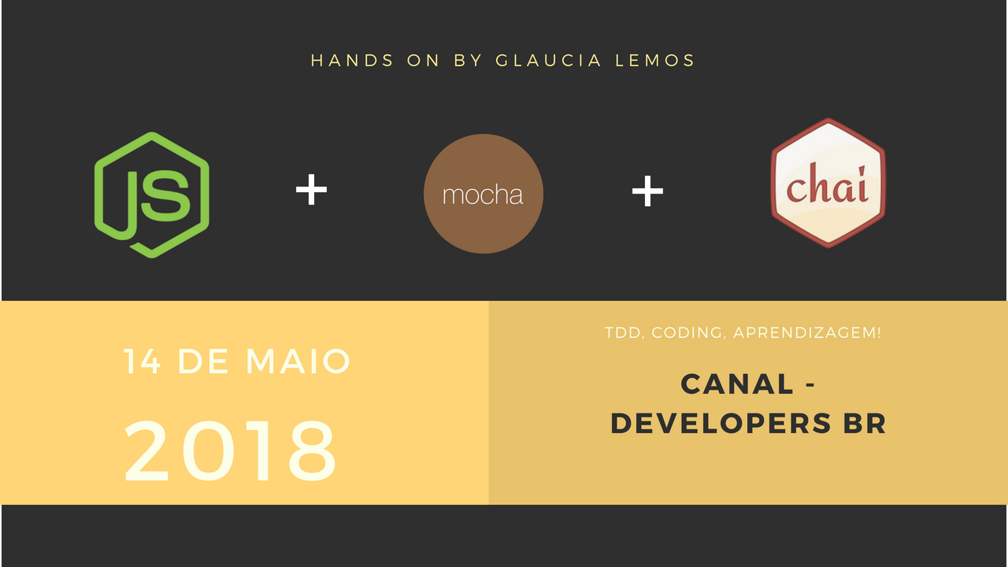

Slide 2







Software Developer - ESX
Microsoft MVP Visual Studio Dev. Technologies
.NET, Node.Js, Angular, Ts, sou Desenvolvedora!
Tech Speaker & Volunteer – WoMakersCode & Coders in Rio
Drummer e Cinéfila nas horas vagas....
Glaucia Lemos
github.com/glaucia86
@glaucia_lemos86
glaucialemos
code4coders

Slide 3

TDD.... Muitos infelizmente pensam assim.....

Slide 4
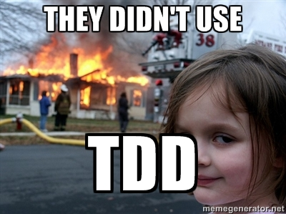
E o resultado... É......

Slide 5
Mas, por que escrever Testes Automatizados?!
Equipes mais felizes
Menos noites e finais de semana de trabalho
Mais tempo para adicionar novas features
Usuários mais felizes
Menos problemas em produção
Redução de custo de negócio
Defeitos encontrados antes do processo de produção
Reuso
Usar o mesmo código de testes para diferentes processos
Evita erros humanos
Execução mais rápida
Conjunto de testes que podem ser executados de maneira automatizada

Slide 6


E no JavaScript & Node.Js não seria diferente.... :)

Slide 7
Mas antes.... O que é Node.Js?!
Plataforma que roda código em JavaScript no servidor;
Conhecido como V8 (Google Chrome);
I/O não bloqueante;
Muito rápido;
Possui laço de eventos (estrutura cíclica);
Faz uso intensivo de chamadas de retorno (call-backs);
Para instalar: https://nodejs.org/en/

Slide 8
O que é Mocha?!
Framework de Testes do JavaScript;
Realiza testes de maneira assíncrona (recursos para promises);
Ele é simples, legal e flexível de usar;
Uso de qualquer biblioteca de asserção que você deseja (para a demo usaremos: Chai);
Possui assertions parecidas como os demais frameworks de testes das demais linguagens do mercado;
Documentação simplesmente linda! :]
Site: https://mochajs.org/

Slide 9
O melhor amigo do Mocha: Chai! ❤
Chai é uma biblioteca de Asserção de BDD/TDD para Node.Js ou para qualquer outro framework JavaScript;
Realiza testes de chamadas HTTP (GET, PUT, DELETE);
Possui e dá liberdade para escolher a interface que desejamos: ‘should’, ‘expect’ ou ‘assert’;
Documentação Linda: http://chaijs.com/

Slide 10
Instalação do Mocha & Chai(via npm):
npm install –g mocha
npm install –g chai

Slide 11
Talk is cheap. Show me the code!!

Slide 12
DEMO
Exemplo: TDD Node.Js + Mocha + Chai

Slide 13
Dúvidas | Perguntas?

Slide 14
Links Importantes
GitHub (demos – QA Ladies):
Link: https://github.com/glaucia86/qa-ladies-node-mocha-chai-demo
Blog: Code4Coders
Link: https://code4coders.wordpress.com/
Canal Youtube: Glaucia Lemos
Link: https://www.youtube.com/user/l32759?sub_confirmation=1
Udemy (Curso TypeScript):
Link: https://www.udemy.com/curso-typescript-para-desenvolvedores-c
Udemy (CRUD API RESTful com: Node + Express + MongoDb):
Link: https://www.udemy.com/tutorial-crud-api-restful-com-node-express-mongodb

Slide 16
Obrigada a todos(as)!!!

